Slide 1
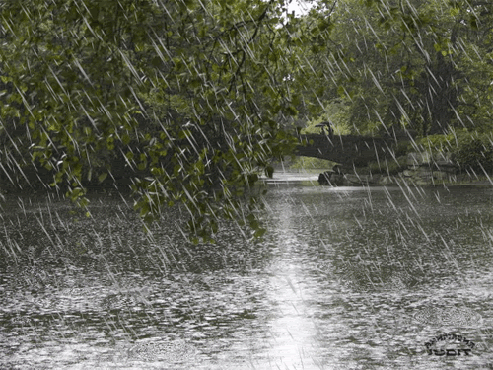
স্বাগতম

Slide 2
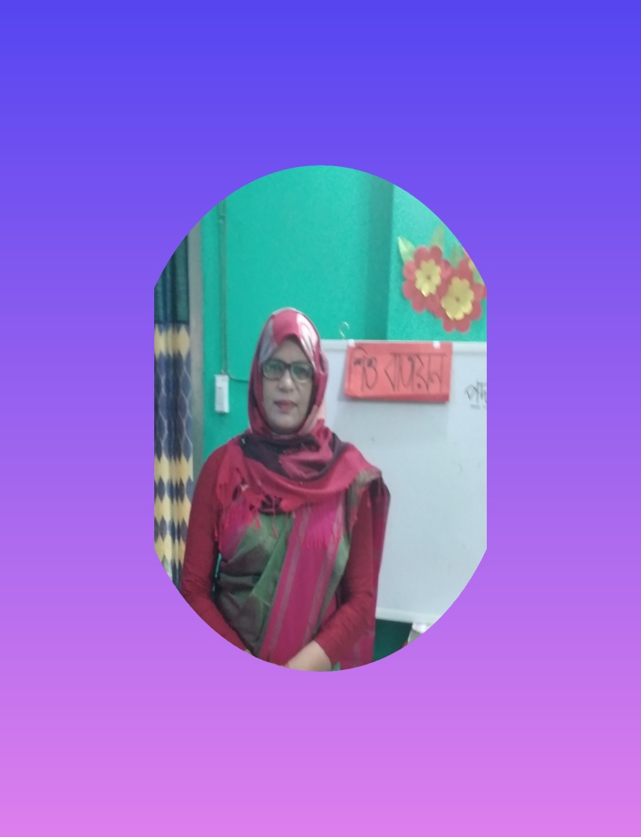
রেহেনা পারভিন
সহকারি শিক্ষক
জালাসী সরকারি প্রাথমিক বিদ্যালয়
পঞ্চগড় সদর,পঞ্চগড়।

Slide 3
পাঠ পরিচিতি
শ্রণীঃ চতুর্থ
বিষয়ঃ বাংলাদেশ ও বিশ্বপরিচয়
পাঠের শিরনামঃ দুর্যোগ মোকাবিলা
পাঠ্যংশঃ বন্যা
সময়ঃ ৪০ মিনিট
তারিখঃ২৮/৬/২০১৯ খ্রি

Slide 4
শিখনফল
১০.১.১ বাংলাদেশের দুর্যোগ বন্যার কারন সম্পর্কে বলতে পারবে।
১০.১.২সামাজিক জীবনে বন্যার প্রভাব বর্ণনা করতে পারবে।
১০.২.২ বন্যা মোকাবেলার প্রস্তুতি পরবর্তী করণীয় সম্পর্কে বলতে পারবে৷

Slide 5
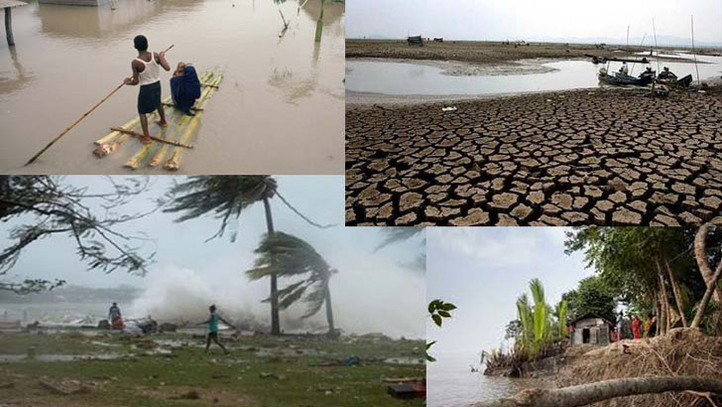

Slide 6
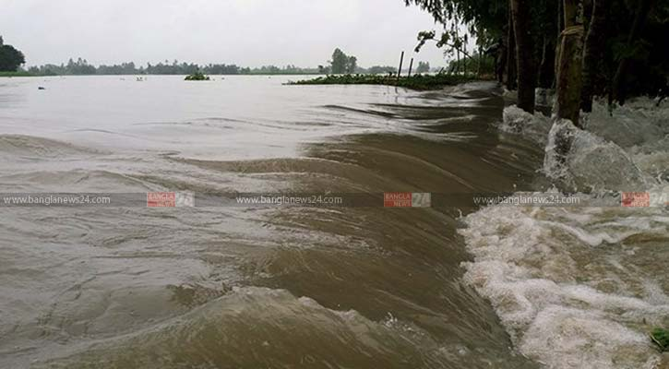

Slide 7
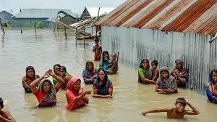
পাঠের শিরনাম
বন্যা

Slide 8
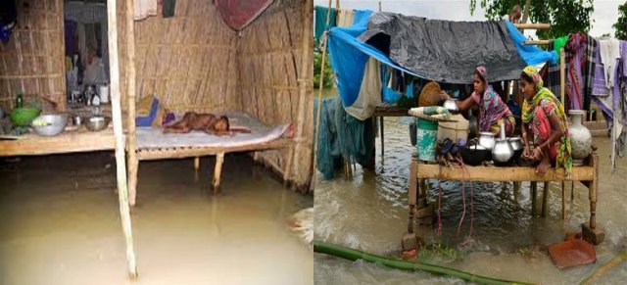
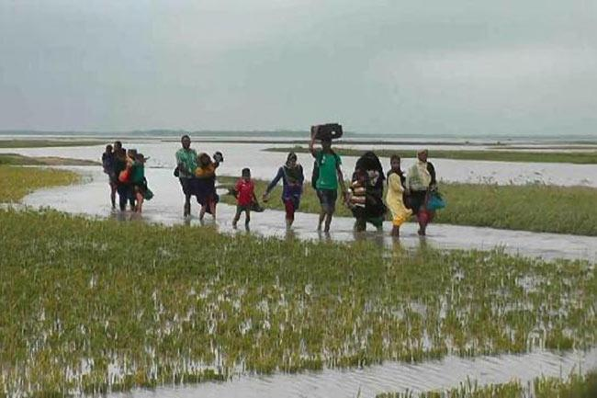
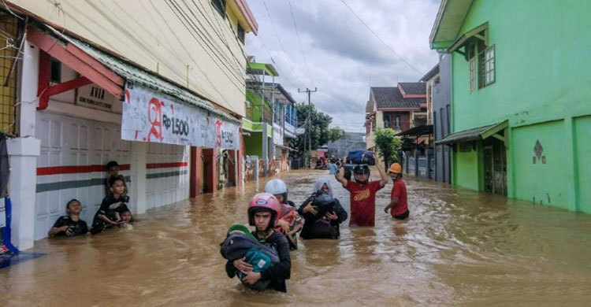
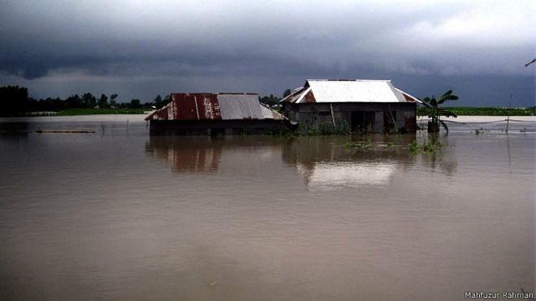
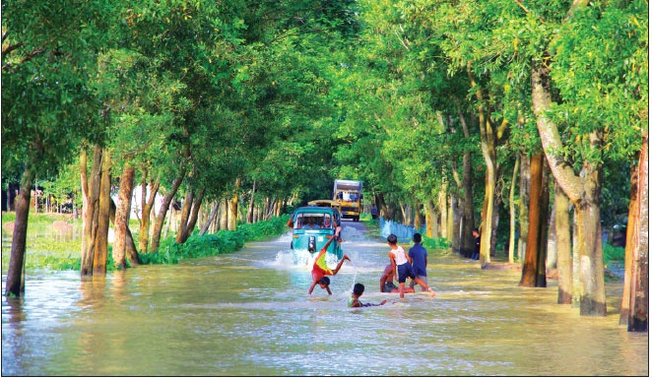
ক্ষতিগ্রস্ত মানুষ
ফসলের ক্ষেত
প্লাবিত ঘরবাড়ি
প্লাবিত রাস্তাঘাট
বন্যার ফলে মানুষের জীবন, ফসল, বাড়িঘর ও রাস্তা-ঘাটের অনেক ক্ষতি হয়।

Slide 9
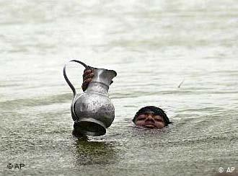
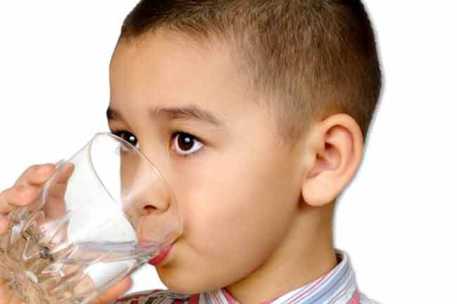
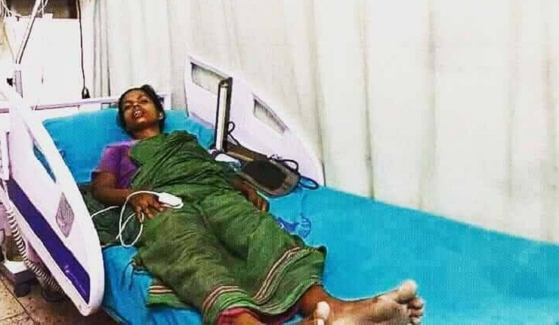
বন্যার পানি
বন্যার পানি পান
অসুস্থ মানুষ
বিশুদ্ধ পানির অভাবে নানা রোগ ছড়ায়।

Slide 10
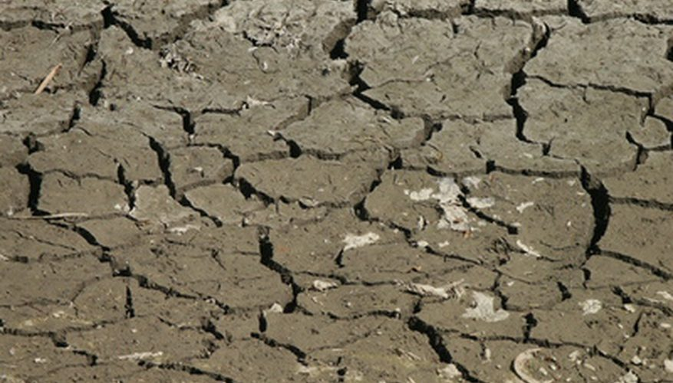
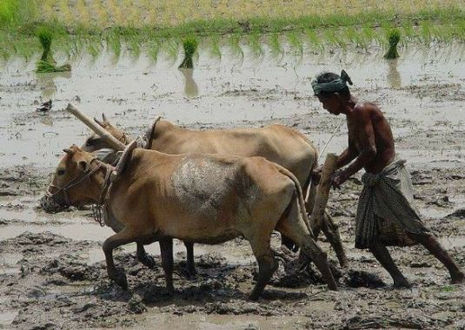
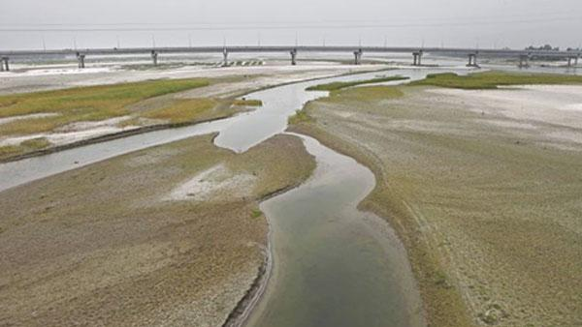
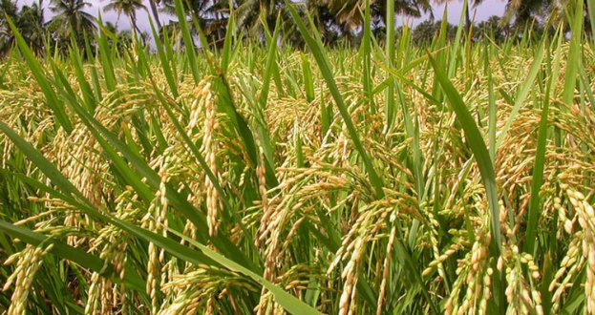
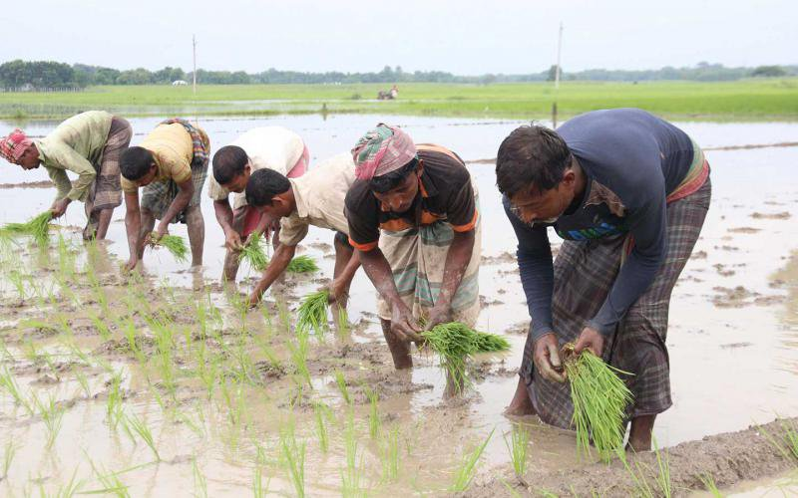
বন্যা
পানি শুকিয়ে পলি জমা
হাল দেয়া
চমৎকার ক্ষেত
বীজ বপন
বন্যা হলে মাটিতে পানি জমা হয় যা মাটির উর্বরতা বাড়াতে সহায়তা করে।

Slide 11
বন্যার প্রভাব

Slide 12
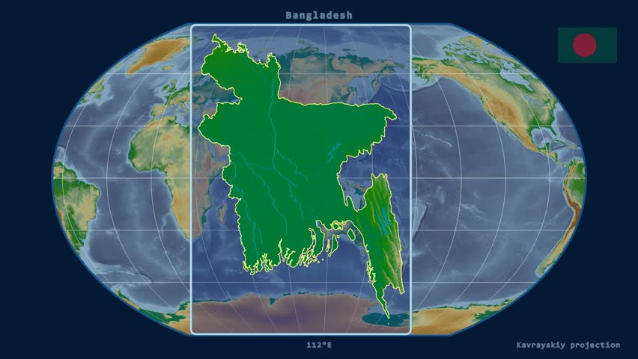
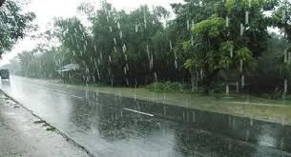
ভৌগলিক অবস্থান
অতিরিক্ত বৃষ্টিপাত
ভৌগলিক অবস্থান ও অতিরিক্ত বৃষ্টিপাতের কারনে বন্যা হয় ।

Slide 13
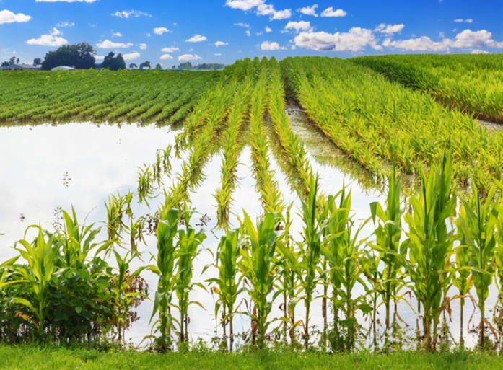
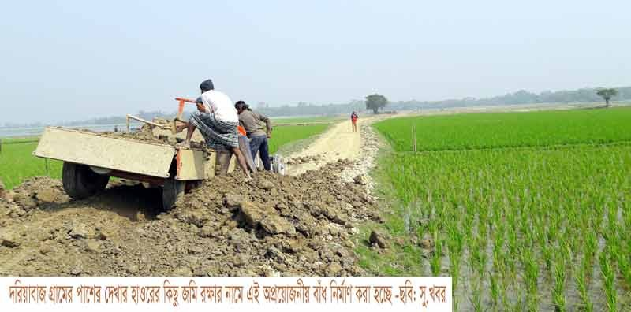
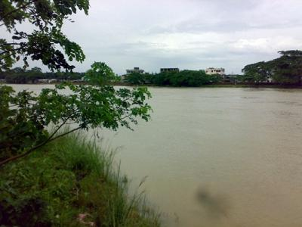
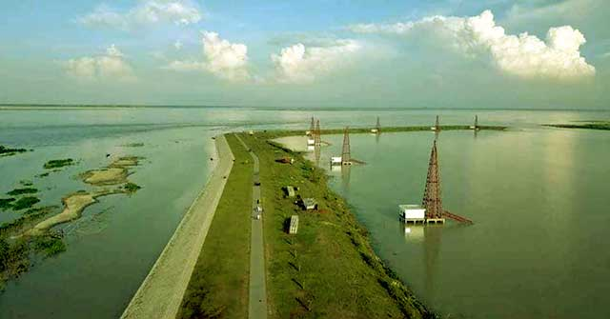
ফসলের মাঠ
বাঁধ নির্মাণ
বন্যা
জলাবদ্ধতা
বাঁধ তৈরি করার ফলে বর্ষার পানি বেড়ে জলাবদ্ধতা সৃষ্টি হয়। ফলে বন্যা হয়।

Slide 14
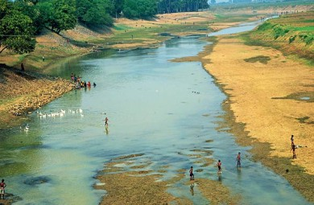
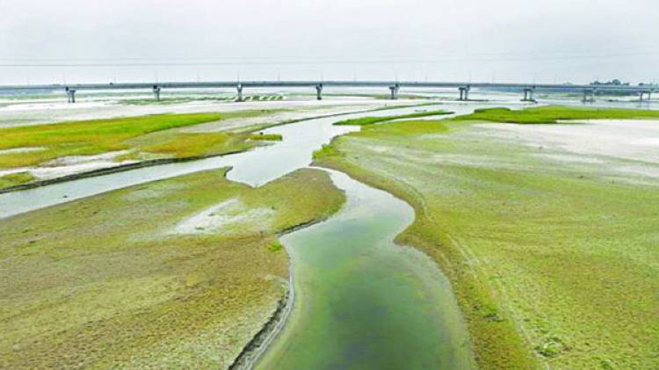
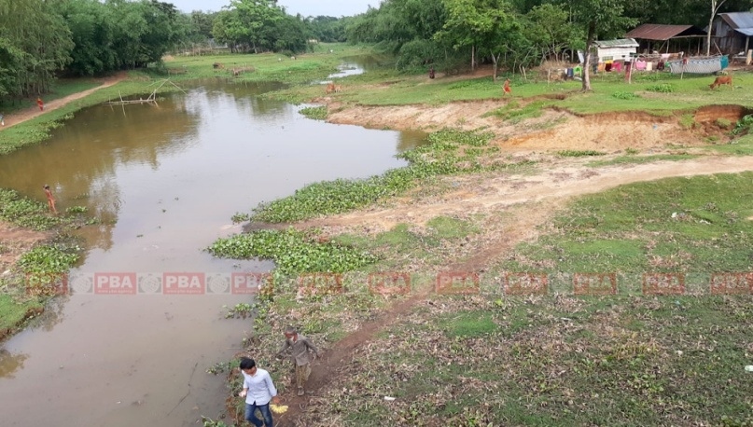
নদী
পলি জমা নদী
নদী ভরাট
বন্যা
পলি জমে নদীর তলদেশ ভরাট হয়ে যাওয়ার কারণে নদীগুলোর ধারন ক্ষমতা হ্রাস পাচ্ছে। ফলে বর্ষা মৌসুমে পানি প্রবাহ বৃদ্ধি পেলে বন্যা দেখা দেয় ।

Slide 15
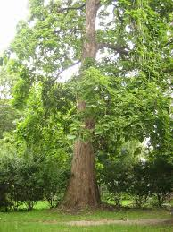
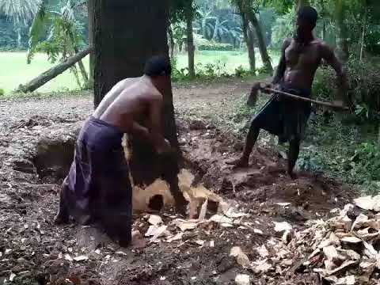
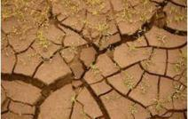
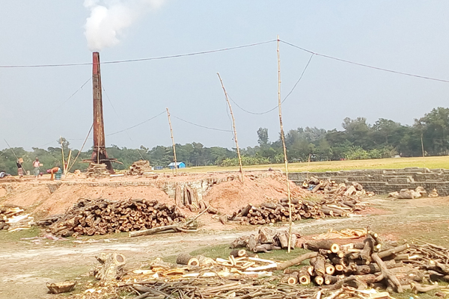
গাছ
গাছ কাটা
ভূমিক্ষয়
গাছহীন জমি
অপরিকল্পিত ভাবে গাছ কেটে ফেলার কারণে ভূমিক্ষয় হয় । ফলে বন্যার প্রবণতা বৃদ্ধি পায় ।

Slide 16
বন্যার কারণ

Slide 17
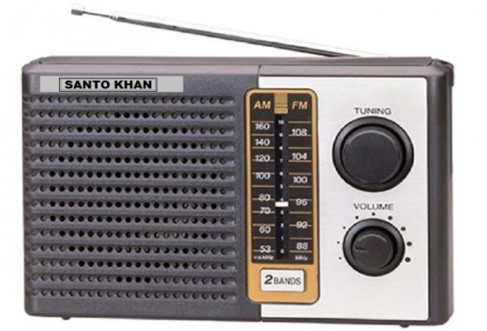
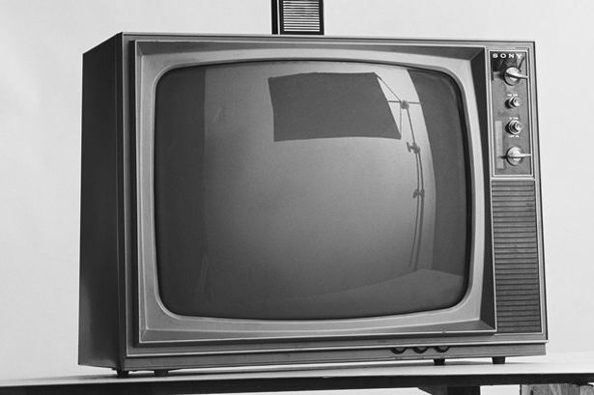
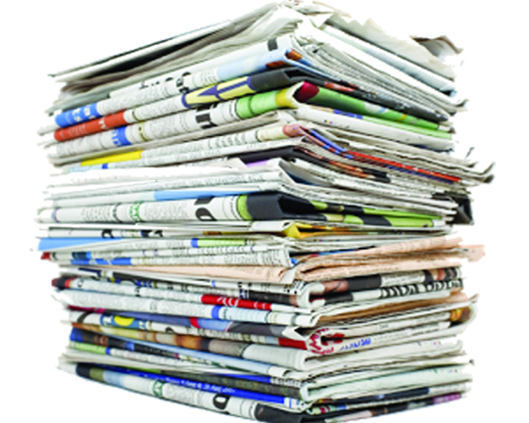
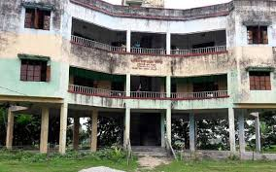
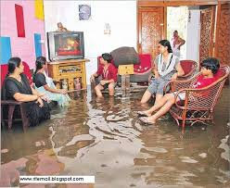
রেডিও
টেলিভিশন
সংবাদপত্র
আশ্রয়কেন্দ্র
খবর জানা মানুষ
নিয়মিত রেডিও , টেলিভিশন ও সংবাদপত্রে আবহাওয়া সম্পর্কে খবর শুনব ।

Slide 18
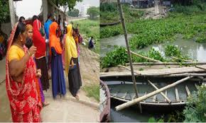
বাড়ীর কাছে খাল- নদীতে চিহ্ন দিয়ে বাঁশ লাঠি পুতে রাখবো যাতে বুঝতে পারি পানি কতটুকু বাড়ল।

Slide 19
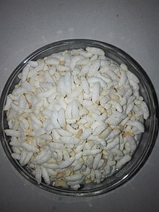
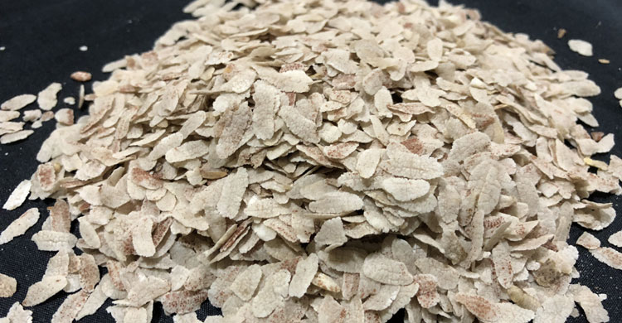
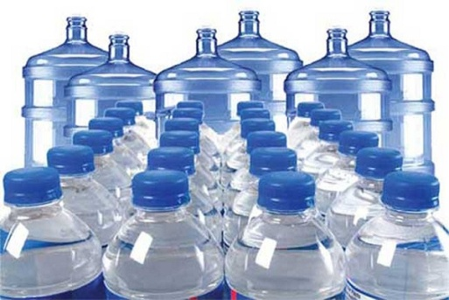
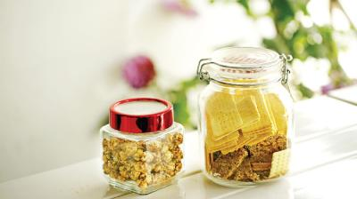
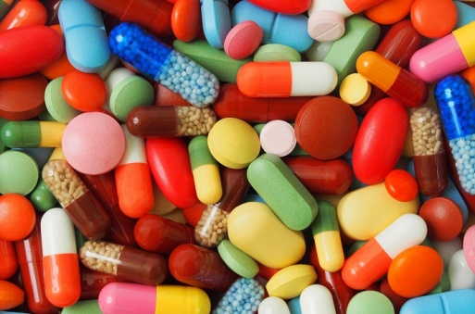
বিশুদ্ধ পানি
শুকনা খাবার
ঔষধ
বন্যার আগে শুকনো খাবার, বিশুদ্ধ পানি, ঔষধ জমিয়ে রাখব।

Slide 20
দলীয় কাজ
ক দল
বন্যার কারণে কি কি ক্ষতি হয় তার একটি তালিকা তৈরি কর?
খ দল
বন্যার দুটি কারণ লিখ?

Slide 21
তোমার পাঠ্যবই এর ৬০ পৃষ্ঠা বের করে মিলিয়ে নাও।

Slide 22
মূল্যায়ন
শূণ্যস্থান পূরণ কর
নিরাপদ
ক] বন্যার কারনে -----------------পানির অভাব হয় ।
খ] বন্যা হলে মাটিতে-----------জমা হয় ।
ঘ]খাল নদীতে---------- দিয়ে বাঁশ পুঁতে রাখব ।
পলি
চিহ্ন

Slide 23
বাড়ীর কাজ
বন্যা মোকাবিলায় তুমি কি কি করবে তা তিনটি বাক্যে লিখে আনবে।

Slide 24
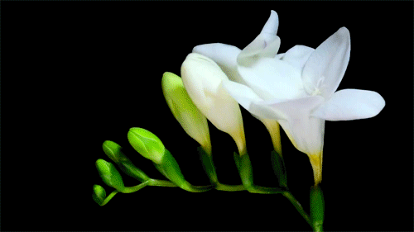
ধন্যবাদ

